Slide 1
コンピュータ基礎実験 第４回
コンピュータープログラミング（C言語）（２）
１．文字列出力と四則演算
（復習）
２．関数と分割コンパイル

Slide 2
文字列出力と簡単な計算（四則演算）
プログラムの基本骨格：「main()」関数
文字列出力関数：「printf()」
  「Hello world!」、日本語
四則演算と変数の型
  四則演算：「+,-,*,/,%」「(,)」
  変数の型：「int」、「float」他

Slide 3
四則演算 プログラム
簡単なプログラムの例として、四則演算（+-*/）を使ったプログラムを作りましょう

Slide 4
int a=12,b=23,c; のように略すことも可
【例題EX4-1】
/* EX4-1 */
#include <stdio.h>
int main (void )
{
int a, b, c;
a=12;
b=23;
c=a+b;
printf(”%d\n”, c);
return 0;
}
変数名
変数の型名
(ここでは整数型)
変数の宣言文：
一般に
型名 変数名，変数名, …;
の形
＊変数の型
については
次ページ
整数型の変数を
printf(…) で
表示するため
☞ %dには
cの値が入る
プログラムの終わり
（書かなくてもOKだが…)
プロジェクト名は「EX4-1」
として下さい．

Slide 5
変数の型と表記
型 | 扱える範囲(gcc-cygwin) | printf 中の表記
文字型 char | -127 〜 128 （文字） | %c(文字), %d(値)
整数型 int | -2147483648 〜 2147483647 | %d
倍長整数型 long | - 9223372036854775808 〜 9223372036854775807 | %ld
単精度浮動小数点型 float | 有効数字6桁の実数 3.4E-38 〜 3.4E+38 | %f
倍精度浮動小数点型 double | 有効数字15桁の実数 1.7E-308 〜 1.7E+308 | %f
変数の名付け規則：
先頭文字は英字(a-z, A-Z)または下線( _ )
2文字目以降は英字，下線，数字
大文字と小文字は区別
先頭から31文字までが有効，予約語(do, for, …)などは不可

Slide 6
算術演算子
意味 | 数学記号 | C言語での書き方
加算 | + | +
減算 | - | -
乗算 | × | *
除算 | ÷ | /
あまり | … | %
(例1)
(例2)
あるいは

Slide 7
例題 EX4-2
2つの整数11と３の和，差，積，商，あまり，を計算するプログラムを作成し，結果を示せ．
2つの整数 a=11, b=3
和 a+b=14
差 a-b=8
積 a*b=33
商 a/b=3 あまり 2
ただし，結果は
（１）２つの整数a,bが 11 と ３ として
２つの整数 a=11, b=3
和 a+b= …
差 a-b= …
積 a*b= …
商 a/b= … あまり …
と出力するよう工夫せよ．
（２）２つの整数が 2012 と 510 の場合について同様に計算し，
結果を示せ．(日本語設定その２を忘れるな)
2つの整数 a=2012, b=510
和 a+b=2522
差 a-b=1502
積 a*b=1026120
商 a/b=3 あまり 482
→ プロジェクト名は「EX4-2」として下さい．

Slide 8
解答例：整数型の四則演算: EX4-2.c
#include <stdio.h>
int main(void)
{
int a,b;
a=11; b=3;
printf(”2つの整数 a=%d, b=%d\n”,a,b);
printf(” 和 a+b=%d\n”,a+b);
printf(” 差 a-b=%d\n”,a-b);
printf(” 積 a*b=%d\n”,a*b);
printf(” 商 a/b=%d あまり %d\n”,a/b,a%b);
return 0;
}

Slide 9
課題 EX4-3
2つの実数11と３の和，差，積，商を計算するプログラムを作成し，結果を示せ．
ただし，結果は
（１）２つの実数a,bが 11 と ３ として
2つの実数 a=… , b=…
和 a+b= …
差 a-b= …
積 a*b= …
商 a/b= …
と出力するよう工夫せよ．(日本語設定その２を忘れるな)
2つの実数 a =11.000000, b =3.000000
和 a+b = 14.000000
差 a-b = 8.000000
積 a*b = 33.000000
商 a/b = 3.666667
→ プロジェクト名は「EX4-3」として下さい．

Slide 10
さまざまな出力形式（printfの応用）
「printf()」の数値出力形式には様々な形式が指定できます
  整数型
  実数型
様々な形式で、整数と実数を出力してみよう

Slide 11
出力の方法 printf()
変換指定文字 | 意味 | 使われるデータ型
%c | 1文字として出力 | 文字型
%d (%ld) | 10進数で出力 (long型のデータの場合） | 整数型
%x | 16進数で出力 | 整数型
%o | 8進数で出力 | 整数型
%f (%lf) | [-]dddd.dddddの形式で出力 (double型のデータの場合) | 浮動小数点型
%e | 指数形式で出力 | 浮動小数点型
%s | 文字列として出力 | 文字型
（注）後述の scanf() も同様

Slide 12
出力幅の指定
(例) int a=123; の場合
プログラム | 実行結果
printf(”%d\n”,a); | 123 | （指定のない場合）
printf(”%5d\n”,a); | ..123 | スペースを含めて5文字
printf(”%10d\n”,a); | …….123 | スペースを含めて10文字
(例) float x=123.4567890; の場合
プログラム | 実行結果
printf(”%f\n”,x); | 123.456787 | （指定のない場合）
printf(”%12f\n”,x); | ..123.456787 | 小数点を含めて12桁, 小数点以下は標準の桁数
printf(”%9.2f\n”,x); | …123.46 | 小数点を含めて9桁,小数点以下2桁

Slide 13
例題EX4-4：様々な出力形式: EX4-4.c
#include <stdio.h>
int main(void)
{
int a=123; float b=123.4567890;
printf(”整数の出力例 a=123\n”);
printf(” %d\n”,a);
printf(” %5d\n”,a);
printf(”実数の出力例 b=123.4567890\n”);
printf(”%f\n”,b);
printf(”%9.2f\n”,b);
return 0;
}
日本語設定その２を忘れるな

Slide 14
関数
Ｃ言語では、データ処理の「ひとまとまり」を「関数」という言葉で表現します
「f(a,b)」は、データa,bに対して決まった処理（計算や文字出力等）をすることを表します
たくさんの、a,bの値に対して、同じ処理を繰り返したいとき、「関数」を利用すればプログラムをシンプルに、見やすくすることができます

Slide 15
例題EX4-5：関数: EX4-5.c
#include <stdio.h>
void basiccalc(int a, int b);
int main(void)
{
int a,b;
a=11; b=3; basiccalc(a,b);
a=2014; b=508; basiccalc(a,b);
a=314; b=271; basiccalc(a,b);
a=123; basiccalc(a,456);
basiccalc(321,456);
return 0;
}
void basiccalc(int a, int b)
{
int c,d;
c=a+b; d=a-b;
printf(”a=%d b=%d の時、”,a,b);
printf(”和%d 差%d\n”,c,d);
}
このプログラムで使う関数をリストアップする
最後に「;」(セミコロン)を付ける
日本語設定その２を忘れるな

Slide 16
課題EX4-6：関数: EX4-6.c
(a,b)=(1,2)、(3,4)、(5,6)…(19,20)の１０個の実数の組に対し、積a*b、商a/bを計算するプログラムを作成せよ(”float”, ”%f”)
a=1 b=2 の時、積*** 商***
a=3 b=4 の時、積*** 商***
a=19 b=20 の時、積*** 商***
注 「int」→「float」、「%d」→「%f」

Slide 17
分割コンパイル
大規模なプログラムでは、プログラムを一個のソースファイルに記述すると、巨大なファイルになり、編集が大変になります
ソースファイルを複数に分割すれば、編集や変更が容易になります
分割した個々のファイルを別々にコンパイルできるので、一度全てのファイルをコンパイルすれば、その後編集、変更を行ったファイルのみコンパイルすればよく、時間の短縮になります

Slide 18
例題EX4-7：分割コンパイル
EX4-7.c, EX4-7-1.c
プロジェクト名「EX4-7」から
自動的に作られる
自分で名前を決めて新規作成
EX4-7.c:
EX4-7-1.c:
void basiccalc(int a, int b);
int main(void)
{
int a,b;
a=11; b=3; basiccalc(a,b);
a=2014; b=508; basiccalc(a,b);
a=314; b=271; basiccalc(a,b);
a=123; basiccalc(a,456);
basiccalc(321,456);
return 0;
}
#include <stdio.h>
void basiccalc(int a, int b)
{
int c,d;
c=a+b; d=a-b;
printf(”a=%d b=%d の時、”,a,b);
printf(”和%d 差%d\n”,c,d);
}
このファイル内では定義されていない「basiccalc()」
という関数を使うことを宣言
「printf()」は、このファイル内で使う
２つのファイルに分ける
２つのファイルに分ける

Slide 19
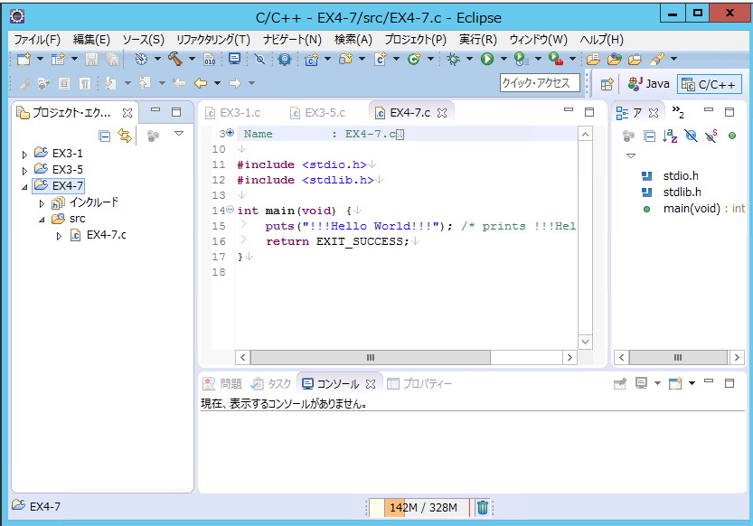
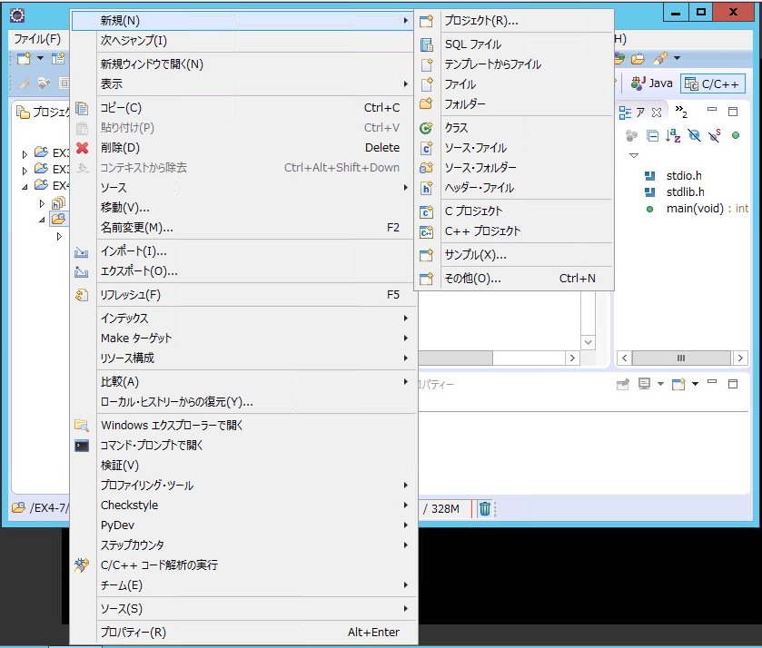
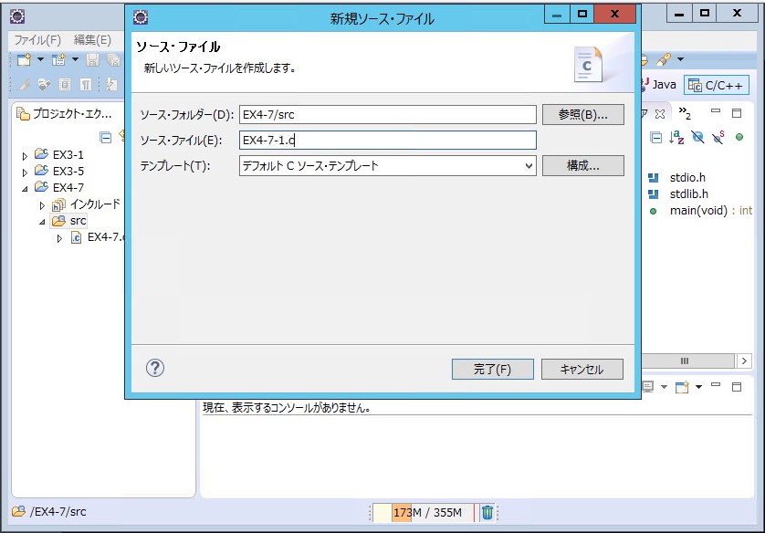
エクリプスでの分割ソースファイル作成
「新規」
ファイル名「EX4-7-1.c」を入力
「ソースファイル」
プロジェクト「EX4-7」
「src」で右クリック

Slide 20
分割コンパイルの手順
（Eclipseが自動的に実行）
「EX4-7.c」をコンパイル
    $ gcc -c EX4-7.c
    ⇒「EX4-7.o」というオブジェクトファイル（プログラムのパーツ）ができる
「EX4-7-1.c」をコンパイル
    $ gcc -c EX4-7-1.c
    ⇒「EX4-7-1.o」ができる
「EX4-7.o, EX4-7-1.o」をリンク
    $ gcc EX4-7.o EX4-7-1.o
    ⇒「EX4-7.exe」ができる

Slide 21
例題EX4-8：プロジェクトのコピーと改造
EX4-8.c, EX4-8-1.c
プロジェクト「EX4-7」をコピーしてファイル名変更
コピーのファイル名変更
EX4-8.c:
EX4-8-1.c:
void basiccalc(int a, int b);
int main(void)
{
int a,b;
a=11; b=3; basiccalc(a,b);
a=2014; b=508; basiccalc(a,b);
a=314; b=271; basiccalc(a,b);
a=123; basiccalc(a,456);
basiccalc(321,456);
return 0;
}
#include <stdio.h>
void basiccalc(int a, int b)
{
int c,d;
c=a*b; d=a/b;
printf(”a=%d b=%d の時、”,a,b);
printf(”積%d 商%d\n”,c,d);
}
「積」と「商」に改造

Slide 22
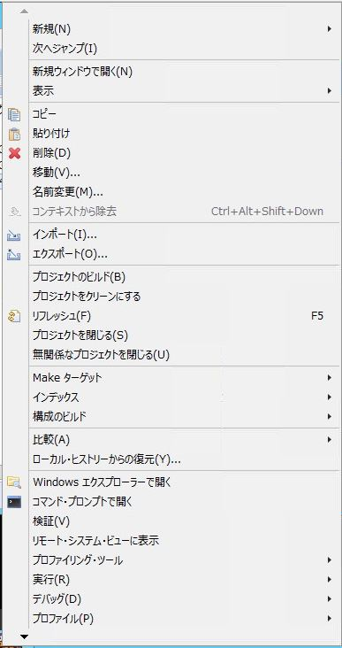
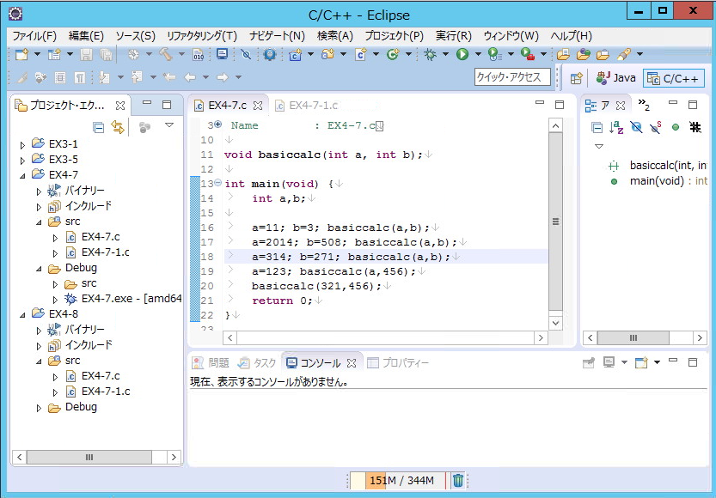
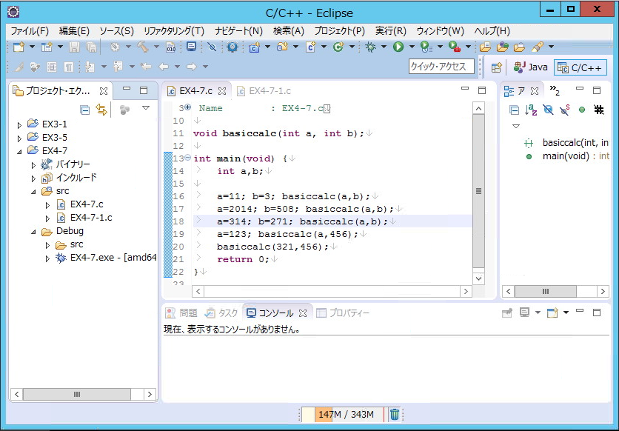
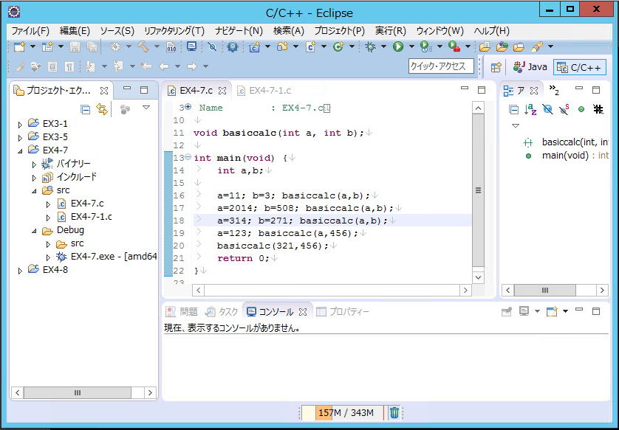
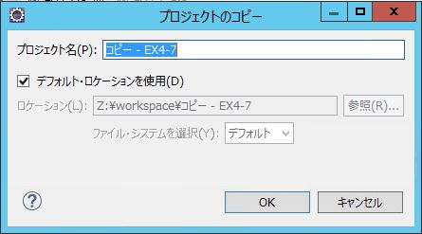
プロジェクトのコピー（EX4-7⇒EX4-8）
「コピー-EX4-7」⇒「EX4-8」
書き換え
貼り付け
「EX4-7」を右クリック
⇒「コピー」
新しいプロジェクト「EX4-8」についても
「日本語設定その２」を行う
何もないころを右クリック
右クリックして
「EX4-7.c」、「EX4-7-1.c」を
「EX4-8.c」、「EX4-8-1.c」に名前変更

Slide 23
課題EX4-9：分割コンパイル:
EX4-9.c, EX4-9-1.c
(a,b)=(1,2)、(3,4)、(5,6)…(19,20)の１０個の実数の組に対し、積a*b、商a/bを計算するプログラムを、「main()」（EX4-9.c）と「basiccalc()」(EX4-9-1.c)の２つのソースファイルに分けて、分割コンパイルせよ。

Slide 24
実習結果のレポート
ソースファイル「EX4-9.c」、「 EX4-9-1.c 」を添付ファイルにしてメールを送ってください。
宛先： muroo@cc.tuat.ac.jp
件名：コンピュータ基礎実験４
本文：感想および一言

